Slide 1
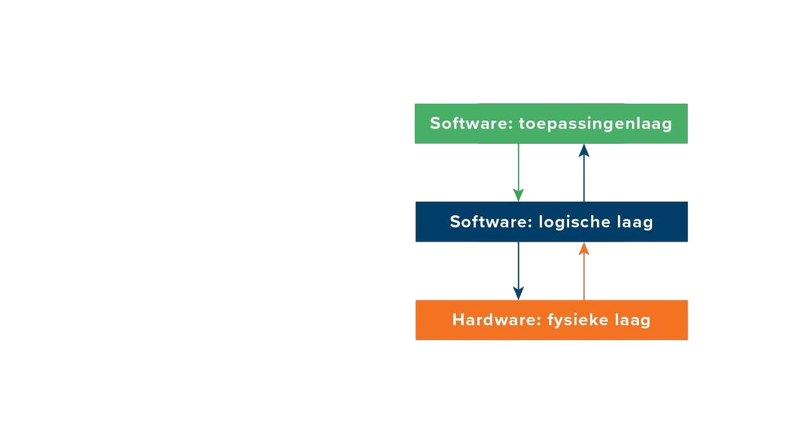
Het drielagen- model

Slide 2
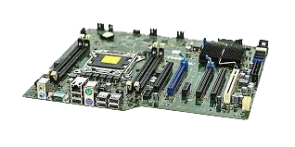
Hardware: Fysieke laag
De Hardware is de fysieke laag, je kan het aanraken.
Bij de fysieke laag horen onderdelen van bijvoorbeeld een computer, een moederbord, een cpu, LED’s etc.
Ook zijn er de kabels tussen de onderdelen die alle data van het ene naar het andere onderdeel versturen.
Één van de belangrijkste onderdelen van elk elektronisch apparat is het moederbord, waar alle onderdelen op aangesloten moeten zijn om te werken.

Slide 3


Logische laag:
De logische laag is bijvoorbeeld het besturingssystem, zoals Windows of Android.
De software in de logische laag stuurt de hardware aan.
Via de logische lag wordt alle informatie van de toepassingenlaag opgeslagen.

Slide 4



Toepassingenlaag
De toepassingenlaag zijn de apps op je Telefoon of Laptop
Deze laag verbindt de logische laag met de gebruikersinterface.
De gebruiker heeft het meeste met deze laag te maken, door bijvoorbeeld Youtube te kijken.

Slide 5
Interface
Een interface koppelt twee lagen aan elkaar.
De gebruikersinterface zorgt ervoor dat gebruikers kunnen communiceren met de software.
De API (ApplicatieProgrammeerInterface) communiceerd tussen de toepassingenlaag en de logische laag.

Slide 6
Vraag 1:
Wat doet de UserInterface?

Slide 7
Antwoord:
De UserInterface zorgt ervoor dat de gebruiker kan communiceren met de software.

Slide 8
Vraag 2:
Welk voorwerp in de fysieke laag stuurt data van het ene naar het andere onderdeel?

Slide 9
Antwoord:
Kabels
De kabels tussen bijvoorbeeld de moederbord en de videokaart en de computer, zorgen ervoor dat de videokaart data stuurt naar het moederbord en andersom.

Slide 10
Vraag 3: Wat is de logische laag?

Slide 11
Antwoord:
De logische laag is bijvoorbeeld het besturingssystem, zoals Windows of Android.
De software in de logische laag stuurt de hardware aan.
Via de logische lag wordt alle informatie van de toepassingenlaag opgeslagen.

